Slide 1
文艺复兴时期家具
Renaissance Furniture
施晟珉
16121238

Slide 2
目
录
01
简述文艺复兴时期家具
CONTENTS
02
椅子
03
桌子
04
床

Slide 3
01
文艺复兴时期家具
Renaissance Furniture

Slide 4
供应商的管理与开发
早期文艺复兴
文艺复兴高潮
三个阶段
文艺复兴晚期

Slide 5
02
椅子
Chair

Slide 6
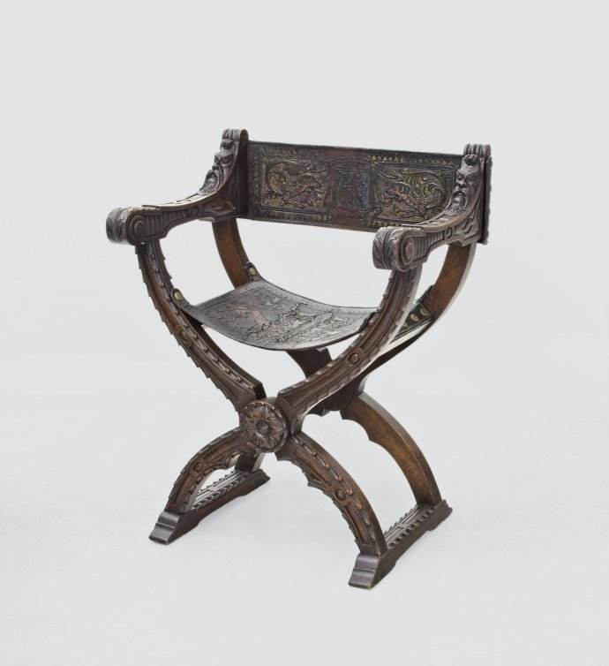
椅子
但丁椅
Dante Chair
表面采用镶嵌和雕刻装饰
广泛用于公共的礼仪性活动场所。

Slide 7
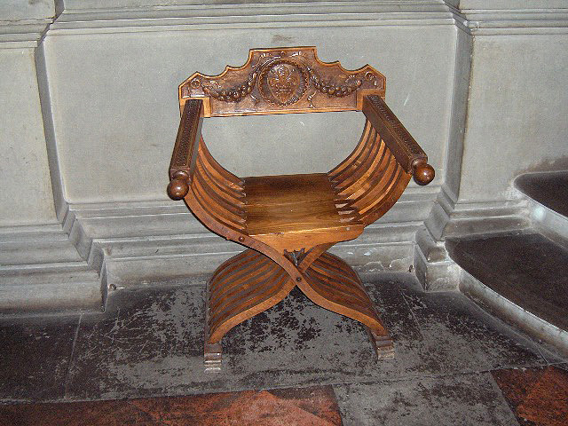
椅子
萨伏那罗拉椅
Savonarola Chair
两侧共有10根左右细的S形腿折叠扶手椅
座面较高的用于接见、会议、传道等
低的用于用餐、看书等个人生活

Slide 8
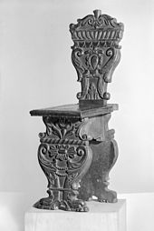
椅子
斯卡贝罗椅
Sgabello
放置在走廊里
刻着家庭的徽章或徽章
主要目的是装饰

Slide 9
03
桌子
Table

Slide 10
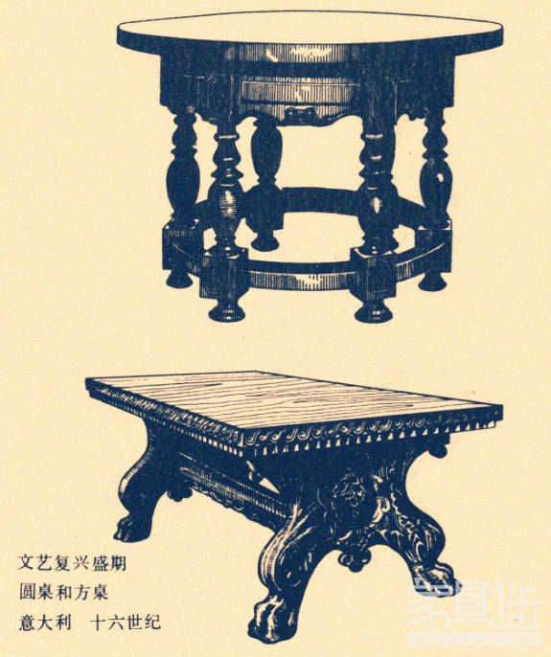
桌子
六腿圆桌与架足式方桌

Slide 11
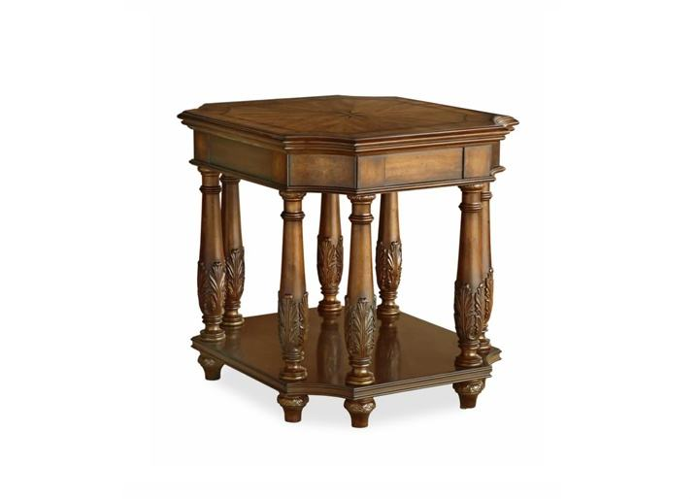
桌子
八边形桌

Slide 12
04
床
Bed

Slide 13
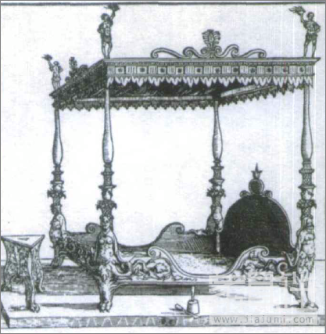
床
四柱顶盖床

Slide 14
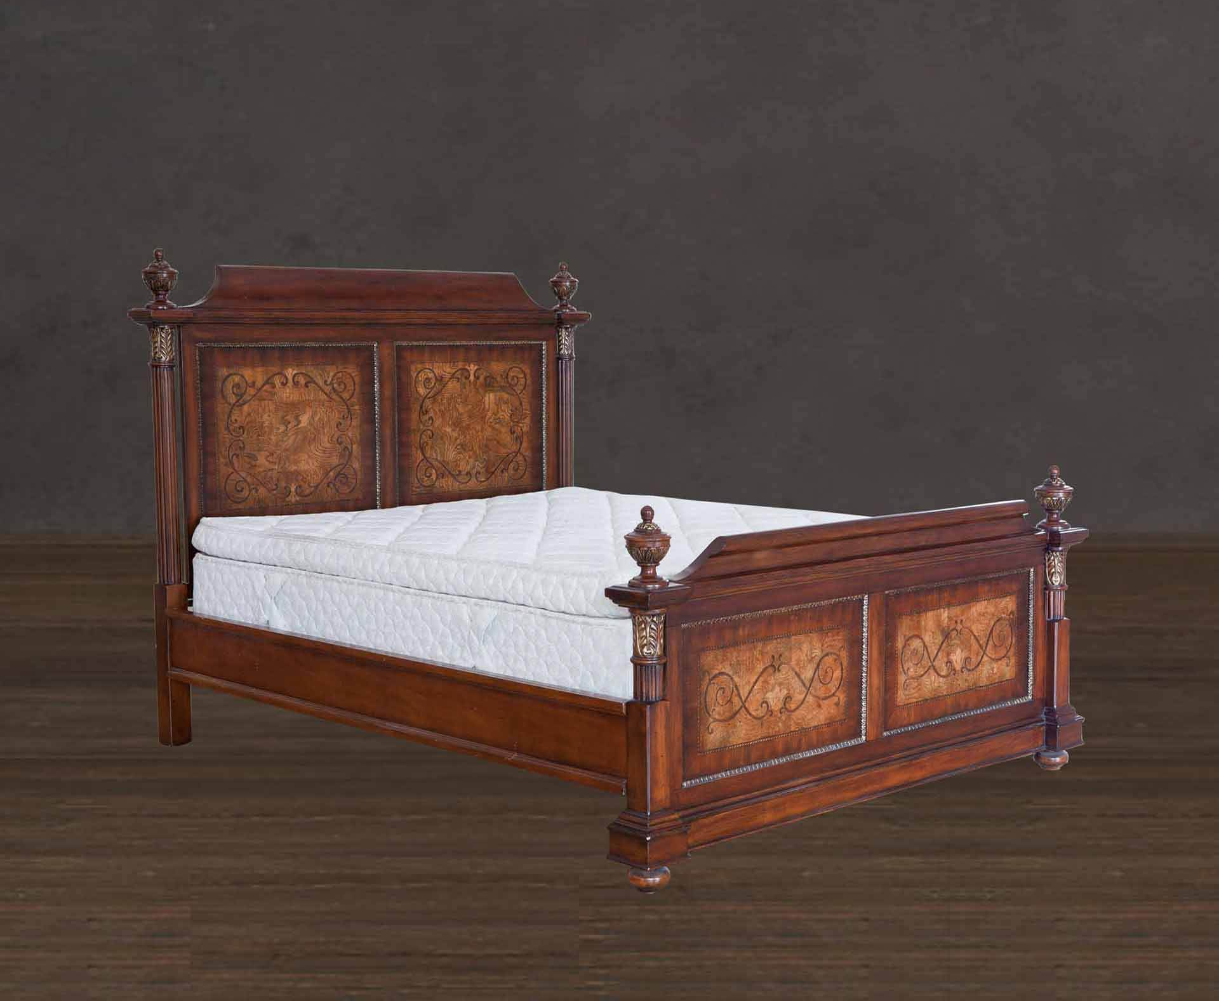
床
矮型四柱床

Slide 15
谢谢观看
施晟珉
16121238

